Slide 1

Proyecto Ecommerce

Slide 2
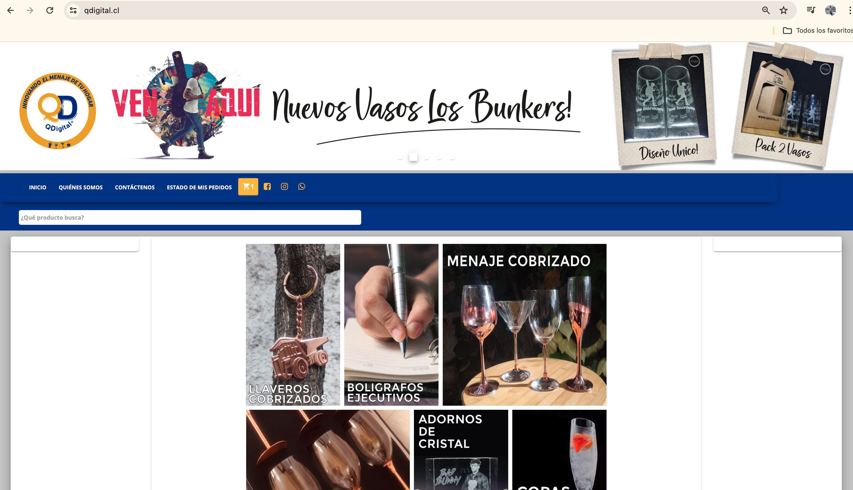
Proyecto Ecommerce
Ecommerce => qdigital.cl

Slide 3
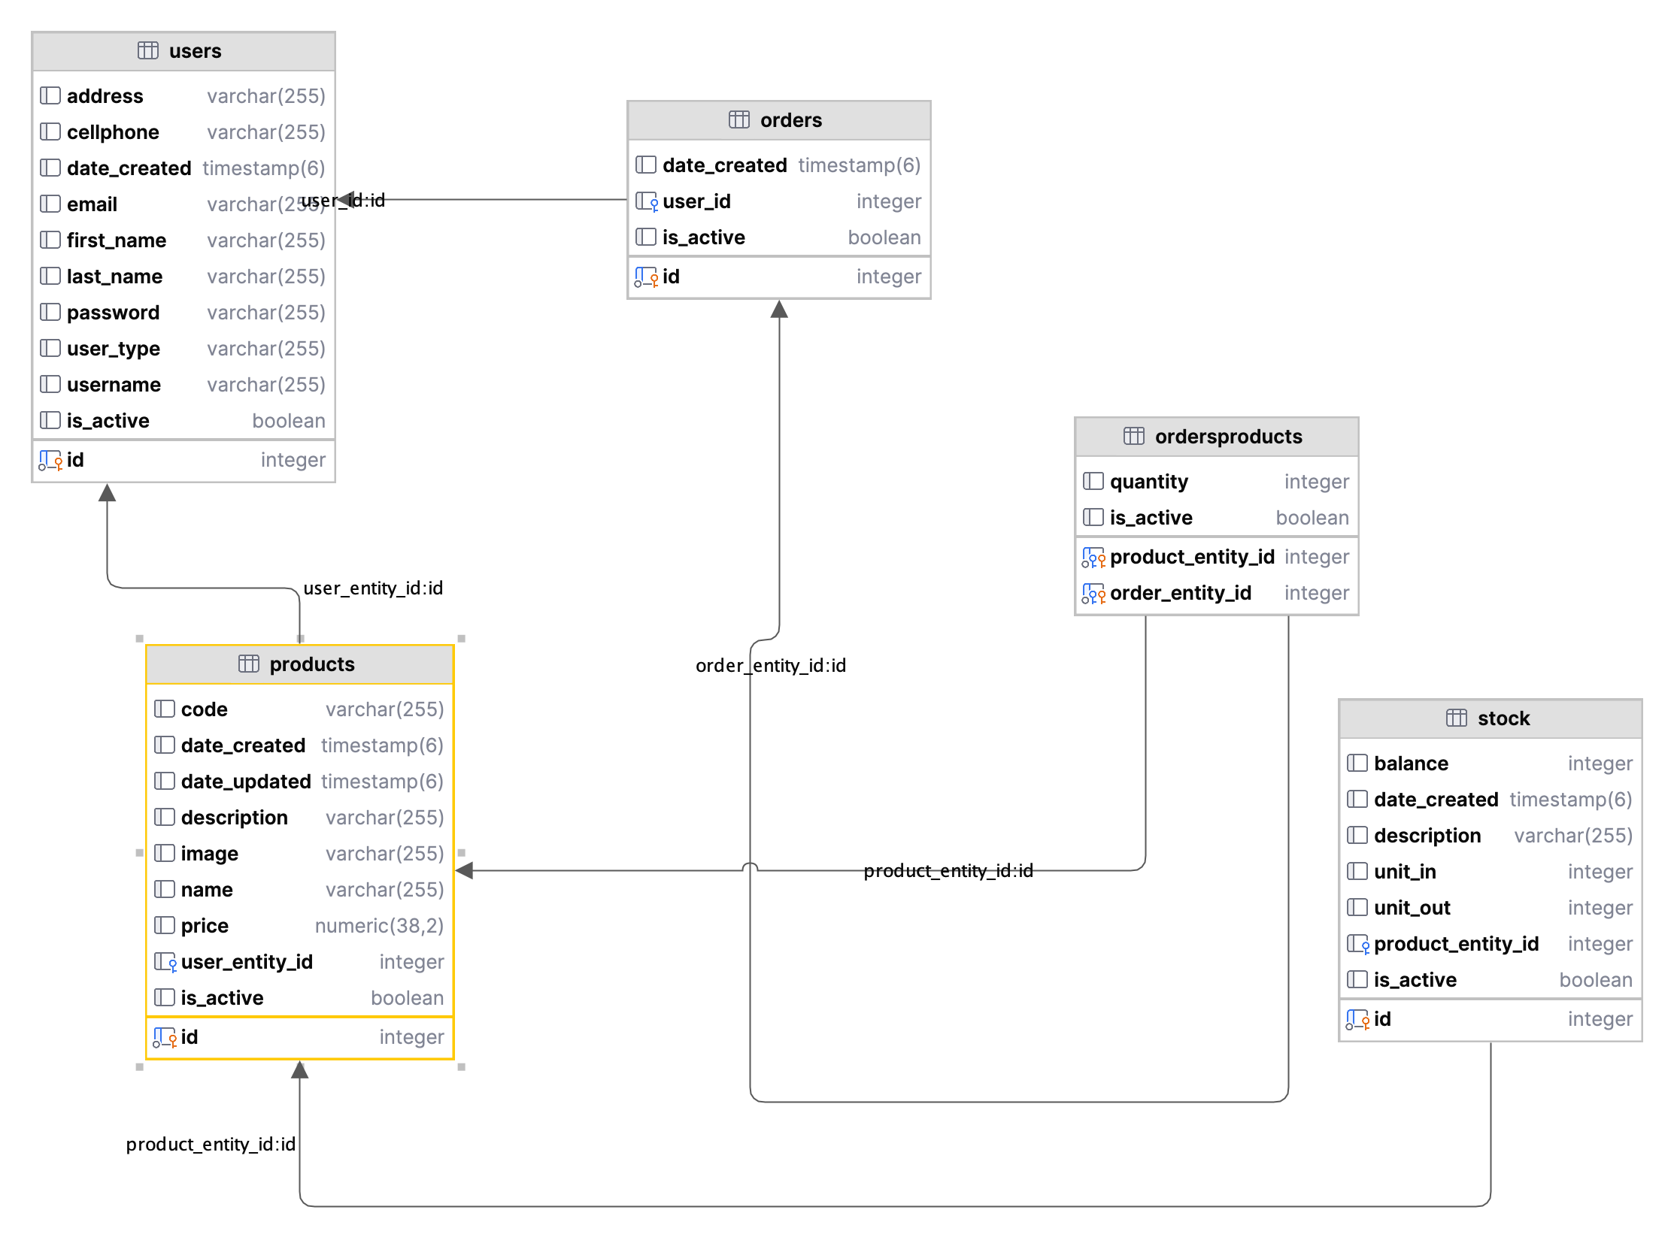
La Base de datos

Slide 4
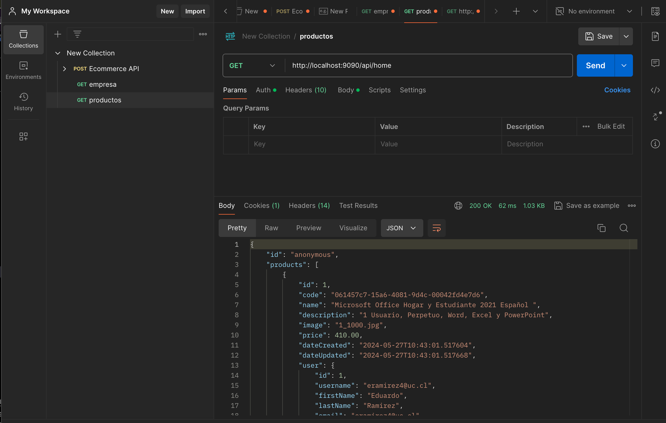
Acceso Ends-Points
Productos

Slide 5
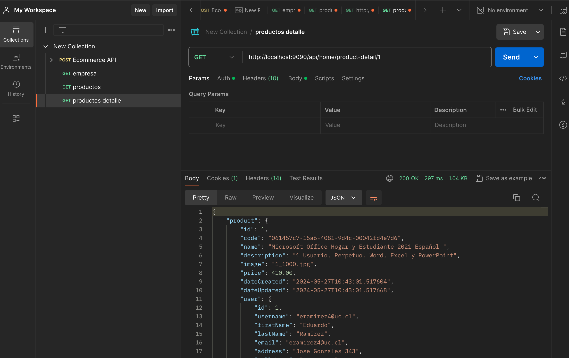
Acceso Ends-Points
Productos Detalle

Slide 6
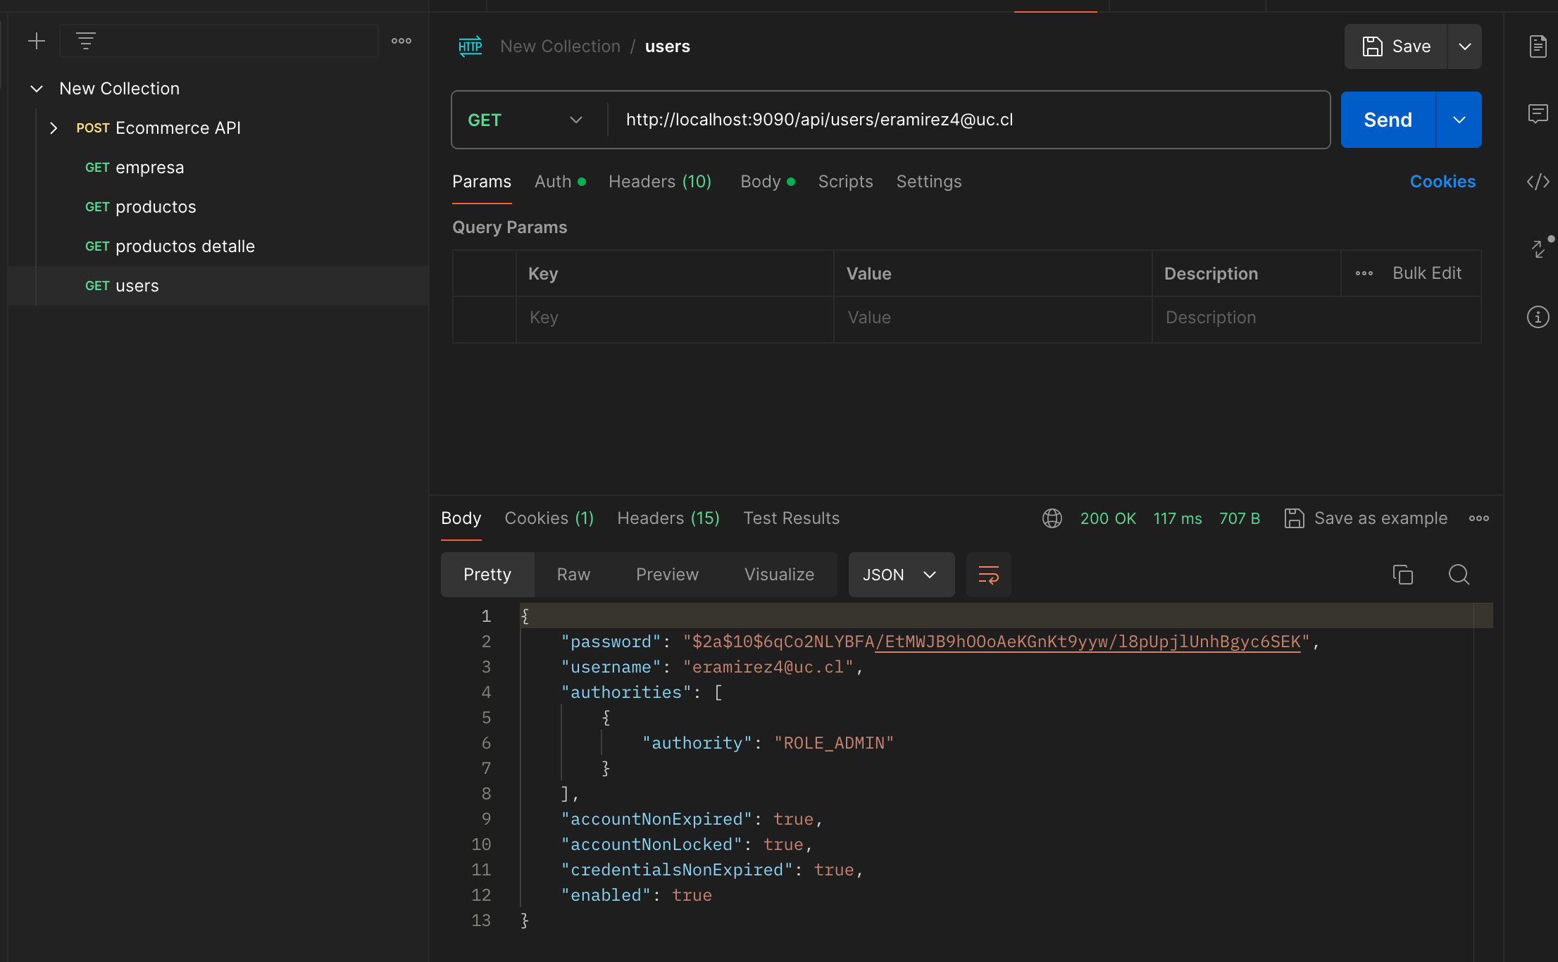
Acceso Ends-Points
Users

Slide 7
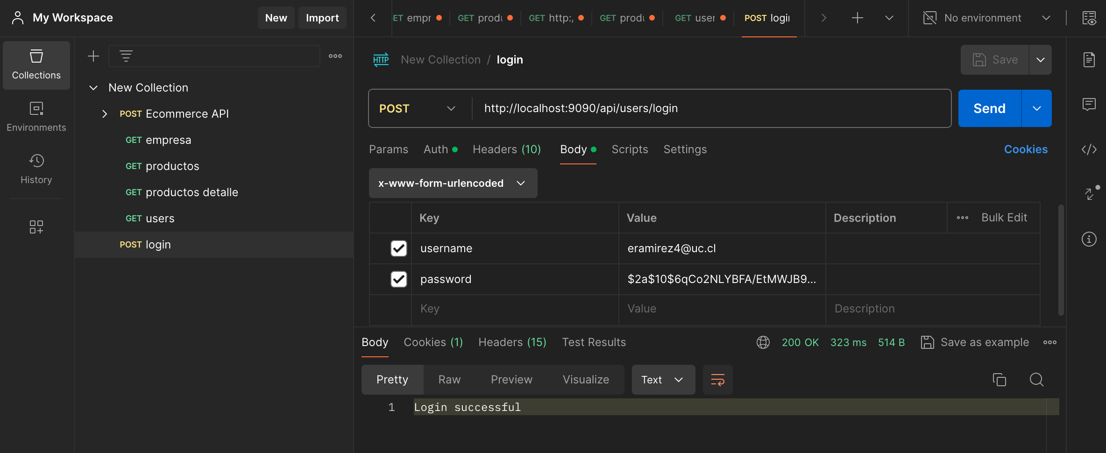
Acceso Ends-Points
Login

Slide 8
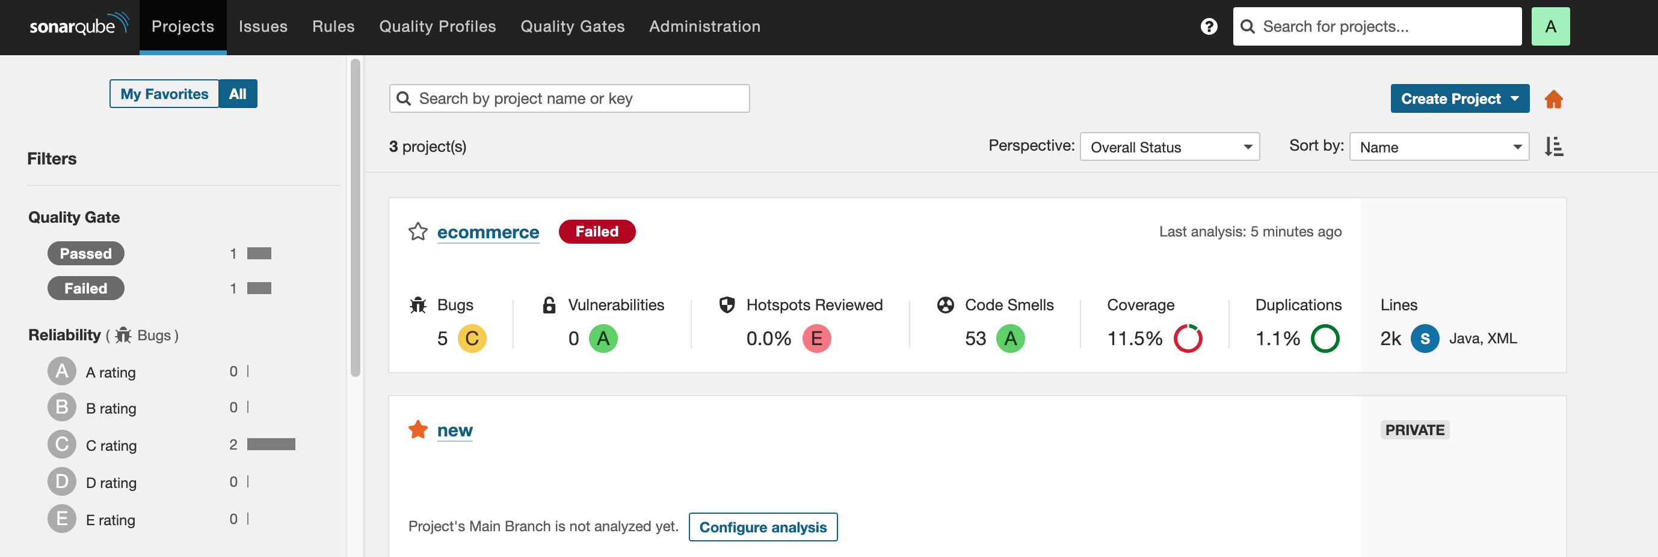
Análisis de SonarQube

Slide 9
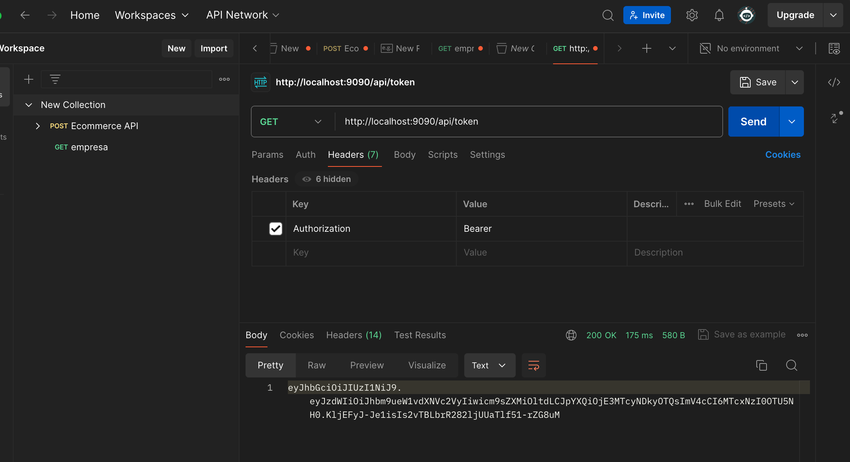
Generación de token
Usuario Autenticado

Slide 10
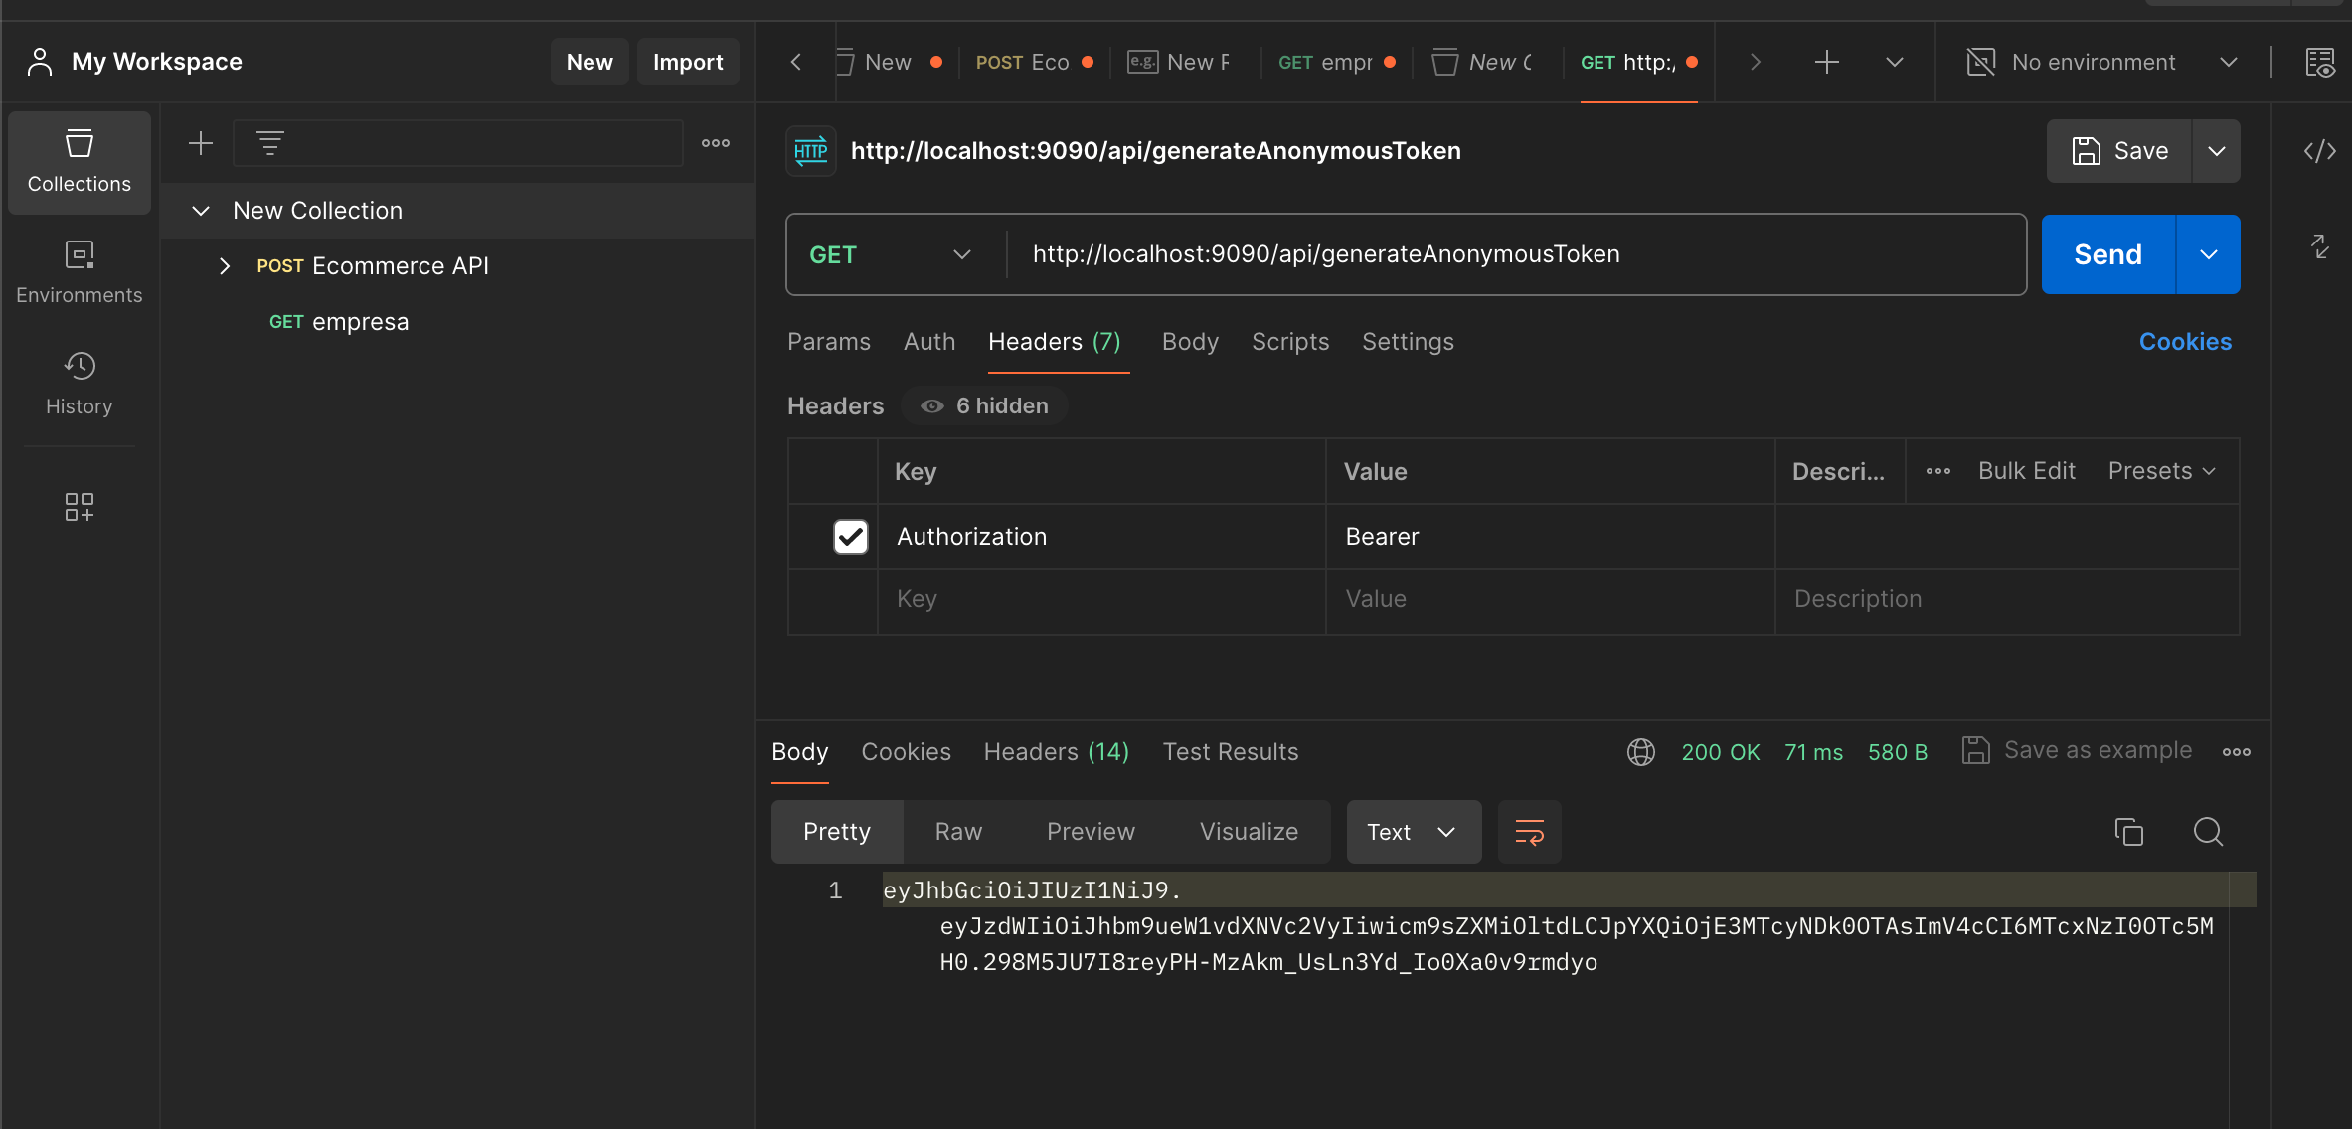
Generación de token
Generar Token para Usuario Anónimo

Slide 11
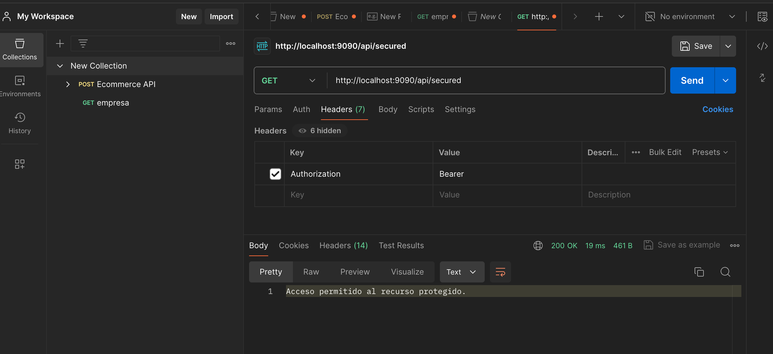
Generación de token
Acceder a Endpoint Protegido

